Slide 1
الفصل الأول
الجبر: الأنماط العددية والدوال

Slide 2

اختبار منتصف الفصل
الدروس من 1 – 1 إلى 1 – 4

Slide 3
1- كتب: قرأ فيصل كتابًا عدد صفحاته 465 صفحة في أسبوع. الجدول أدناه يبين عدد الصفحات التي قرأها في 5 أيام. ما عدد الصفحات التي قرأها يومي الخميس والجمعة معًا؟ (الدرس 1- 1)

Slide 4
عدد الصفحات
اليوم
60
السبت
72
الأحد
59
الإثنين
85
الثلاثاء
67
الأربعاء

Slide 5
أفهم ما معطيات المسألة:
الجدول الموضح يبين عدد الصفحات التي قرأها فيصل في 5 أيام.
المطلوب مني معرفة عدد الصفحات التي قرأها فيصل يومي الخميس والجمعة معًا.

Slide 6
أخطط
أستخدم الحساب (أجمع عدد الصفحات التي قرأها فيصل في الخمسة أيام المعطاة ثم أطرحها من مجموع عدد الصفحات الكلي).

Slide 7
أحل
عدد الصفحات الكلي التي قرأها من السبت إلى الأربعاء = 60 + 72 + 59 + 85 + 67 = 343 صفحة.
عدد الصفحات التي قرأها يومي الخميس والجمعة معًا = 465 – 343 = 122 صفحة.

Slide 8
أتحقق
أجمع عدد الصفحات التي قرأها فيصل في يومي الخميس والجمعة والصفحات التي قرأها في باقي أيام الأسبوع
(60+72+59+85+67)+122
= 465صفحة
(إذن، الإجابة صحيحة)

Slide 9
2- اختيار من متعدد: مدرسة فيها 384 مقعدًا صفِّيًّا موزعين على 16 غرفة صفِّيَّة بالتساوي. ما عدد المقاعد في كل غرفة صفية؟ (الدرس 1- 1)
أ) 16
ب) 24
ج) 368
د) 6144

Slide 10
أفهم ما معطيات المسألة:
يوجد مدرسة بها 384 مقعدًا موزعين على 16 غرفة صفية بالتساوي.
المطلوب مني معرفة عدد المقاعد في كل غرفة صفية.

Slide 11
أخطط
أستخدم الحساب (أقوم بقسمة عدد المقاعد الكلي في المدرسة على عدد الغرف الصفية).

Slide 12
أحل
عدد المقاعد في كل غرفة صفية = 384 ÷ 16 = 24 مقعدًا.
أتحقق
أقوم بضرب عدد المقاعد في عدد الغرف الصفية للحصول على العدد الكلي للمقاعد في المدرسة.
16 × 24 = 384.
(إذن، الإجابة صحيحة).

Slide 13
2- اختيار من متعدد: مدرسة فيها 384 مقعداً صفياً موزعين على 16 غرفة صفية بالتساوي. ما عدد المقاعد في كل غرفة صفية؟ (الدرس 1- 1)
أ) 16
ب) 24
ج) 368
د) 6144
✔

Slide 14


صنف كل عدد مما يأتي إلى أَوَّلِّي، أو غير أَوَّلِّي، أو غير ذلك: (الدرس 1- 2)
57
3
غير أولي.

Slide 15
صنف كل عدد مما يأتي إلى أَوَّلِّي، أو غير أَوَّلِّي، أو غير ذلك: (الدرس 1- 2)
97
4
عدد أولي.

Slide 16
صنف كل عدد مما يأتي إلى أَوَّلِّي، أو غير أَوَّلِّي، أو غير ذلك: (الدرس 1- 2)
0
5
غير ذلك.

Slide 17

6- كتب: هل يمكن وضع 41 كتابًا على أكثر من رف؛ بشرط أن يكون على كل رف العدد نفسه من الكتب؟ فسر إجابتك (الدرس 1- 2)
نعم، حيث إن العدد 41 عدد أولي عوامله 1، 41 لذا يمكن وضع 41 كتابًا على أكثر من رف.

Slide 18
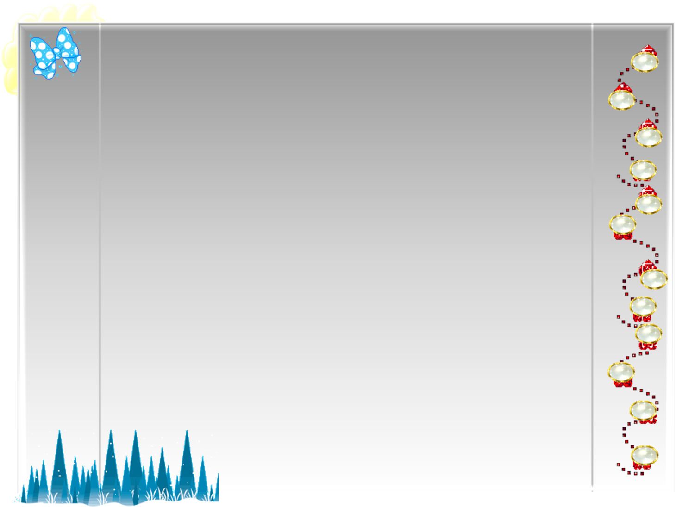

اكتب كل قوة من القوى الآتية في صورة حاصل ضرب العامل في نفسه، ثم أوجد قيمة ذلك: (الدرس 1- 3)
⁴3
7
= 3 × 3 × 3 × 3 = 81

Slide 19
اكتب كل قوة من القوى الآتية في صورة حاصل ضرب العامل في نفسه، ثم أوجد قيمة ذلك: (الدرس 1- 3)
³6
8
= 6 × 6 × 6 = 216

Slide 20



حلل كل عدد من الأعداد الآتية إلى عوامله الأولية مستعملاً الأسس: (الدرس 1- 3)
22
9
= 2 × 11

Slide 21
حلل كل عدد من الأعداد الآتية إلى عوامله الأولية مستعملاً الأسس: (الدرس 1- 3)
40
10
= 4×10= 2×2×2×5
= ³2 × 5

Slide 22
حلل كل عدد من الأعداد الآتية إلى عوامله الأولية مستعملاً الأسس: (الدرس 1- 3)
75
11
= 25×3 =5×5×3
= 3 × ²5

Slide 23
12) رحلة برية: ذهب ناصر في رحلة برية مع أصدقائه، فدفع ⁵3 ريالاً، فكم ريالاً دفع ناصر؟ (الدرس 1- 3)
ما دفعه ناصر=
3 × 3 × 3 ×3 × 3 = 243 ريالًا

Slide 24
أوجد قيمة كل مما يأتي:
(الدرس 1- 4)
10- 6+ 20
13
= 4 + 20 = 24

Slide 25
أوجد قيمة كل مما يأتي:
(الدرس 1- 4)
25÷ (15- 10) × 2
14
= 25 ÷ 5 × 2
= 5 × 2
= 10

Slide 26
أوجد قيمة كل مما يأتي:
(الدرس 1- 4)
²3+ 32÷ 2
15
= 9 + 32 ÷ 2
= 9 + 16
= 25

Slide 27
أوجد قيمة كل مما يأتي:
(الدرس 1- 4)
12- (³4 ÷ 8) +1
16
= 12 – (64 ÷ 8) + 1
= 12 – 8 + 1
= 4 + 1
= 5

Slide 28
17) اختيار من متعدد: يريد فهد وزوجته وأطفاله الأربعة الذهاب إلى حديقة الحيوان، إذا كان ثمن تذكرة الدخول للكبار 10 ريالات، وللأطفال 6 ريالات، فرتب الخطوات الآتية بالتسلسل الصحيح لمعرفة التكلفة الإجمالية لدخول فهد وعائلته حديقة الحيوان.

Slide 29
الخطوة (س): اضرب ثمن تذكرة الطفل في عدد الأطفال.
الخطوة (ص): اجمع ناتجي الضرب معاً.
الخطوة (ع): اضرب ثمن تذكرة الكبير في عدد الكبار.
الخطوة (ل): اكتب عدد الأطفال وعدد الكبار الذين يريدون شراء التذاكر.

Slide 30
أي قائمة مما يأتي تبين الخطوات بالتسلسل الصحيح؟ (الدرس 1- 1)
أ) ل، ص، ع، س
ب) ل، ع، س، ص
ج) س، ع، ل، ص
د) ع، س، ل، ص
✔
الاختيار الصحيح ب

